Slide 1
Grundlagenvereinbarung zur Kostenteilung LSC / FTV
Hintergrund und Status

Slide 2
Kostenteilung LSC / FTV
Historie
ursprünglich drei Vereine am Platz (Akaluft, LBW, FTV); gemeinsame Entscheidungen bzgl. Flugbetrieb; Kosten gedrittelt
2009 - Zusammenschluss Akaluft und LBW => heute nur noch zwei Vereine am Platz: LSC Kranich und FTV Spandau
Mittlerweile ähnlich große Startzahlen / aktive Piloten / Einnahmen aus Fluggeb.
Trotzdem seit 2009 weiterhin Kostenschlüssel 67% / 33% für
Betriebskosten (ca. 12.000 Euro p. a.)
IG-Baustunden
Investitionen / Anschaffungen
2017 - Änderungsverlangen von LSC an FTV nach gerechter Kostenteilung

Slide 3
Änderungsverlangen Kostenteilung
Kernpunkte – worum geht es, was forderte LSC ?
Aufteilung der laufenden Bewirtschaftungskosten nach gerechtem Maßstab
Aufteilung der Investitionen (Neuanschaffungen) nach gerechtem Maßstab
Aufteilung der Baustunden nach gerechtem Maßstab
Lastenausgleich für die Benutzung des Flugplatzes und des Wertverlustes durch Abnutzung (Afa) der Gebäude und der Maschinen + Geräte (i. w. durch LSC bezahlt)
Zuordnung der Einnahmen aus Wohnwagenabstellplatz und Unterkunft zu den Vereinen (also nicht zur IG)

Slide 4
LSC fordert Kostenteilung 50 / 50 Warum?
Die vorgenannten Kosten (Bewirtschaftungskosten, Investitionen, Baustunden, Details siehe Back-up) fallen nur ganz oder gar nicht an. Es gibt dabei keine Weniger- oder Mehrnutzung.
Wenn beide Vereine gleichberechtigt Entscheidungen treffen, sollten sie auch gleichberechtigt die Lasten tragen
.

Slide 5
Gerechte Kostenteilung – Fakten
Die Auswertung der Starkladde hat ergeben
Piloten
2018 2019
Startzahlen
2018 2019
Piloten FTV | 33 | (40 %) | 32 | (40 %)
Piloten LSC | 50 | (60 %) | 49 | (60 %)
Piloten Gesamt | 83 | (100 %) | 81 | (100 %)
Starts FTV | 1.158 | (47,2%) | 969 | (42,3%)
Starts LSC | 1.296 | (52,8%) | 1.324 | (57,7%)
Starts Gesamt | 2.422 | (100 %) | 2.293 | (100 %)
Für 2020 /2021 Reduzierung der Pilotenanzahl bei LSC erwartet
Selbst bei Abkehr vom „Alles oder Nichts Prinzip“ (die Startbahn kann ich nicht nur zu 1/3 nutzen) rechtfertigen annähernd gleiche Piloten- / Startzahlen eine Kostenteilung 50 / 50.
FTV Spandau beharrt auf 33 % /67 % (LSC bezahlt immer das Doppelte !)

Slide 6
Was haben wir als Verhandlungsposition angeboten?
Verzicht auf alle rückliegenden Forderungen für 2016 und 2017
Verzicht auf Afa Kosten für Maschinen und andere Sachanlagen (bspw. Gebäude)
Verzicht auf Pachtkosten für Grundstück und Flachbau
Verzicht auf 50 / 50
Stattdessen jahresgenaue Abrechnung nach Startzahlen, jedoch mit folgenden Kappungsgrenzen:
FTV zahlt unabhängig von den relativen Startzahlen maximal 55 % (auch wenn sie im Verhältnis mehr Starts gemacht haben)
FTV zahlt unabhängig von den relativen Startzahlen mindestens 45 % (auch wenn sie im Verhältnis weniger Starts gemacht haben)
Gleichberechtigte Stimme in der IG (50 % Stimme obwohl FTV vom Sachvermögen nur 33 % gehört)
FTV hat Vorschlag 50/50 abgelehnt. Ebenso LSC Vorschlag Abrechnung nach Startzahlen mit Kappungs-grenze 45/55. Stattdessen Kappungsgrenze 40/60 angeboten wenn LSC auf alle Forderungen verzichtet und wenn FTV kostenlos KODI und die LS4 Tragflächen überstehen lassen darf.
Obwohl LSC signalisiert hat, dass dieses „Angebot“ unakzeptabel ist, wurde vom FTV RA lediglich diese Option übermittelt.

Slide 7
Wie ging es weiter?
Im Spätsommer hat der LSC aufgrund des Mitgliedervotums bei der MHV 2019 Klage beim Landgericht auf Zahlung der strittigen Abrechnungsbeträge aus den IG-Abrechnungen von 2016 bis 2019 eingereicht.
Bei der 1. Verhandlung am Landgericht empfahl der Richter die Einwilligung in eine gerichtliche Mediation (aus juristischer Sicht sei eine gerechte Entscheidung kaum zu treffen)
Der Mediationstermin am Landgericht brachte beide Parteien kein Stück weiter, weshalb entschieden wurde es noch einmal auf einem anderen Weg zu versuchen.
Zwischen November 2020 und Anfang März 2021 diskutierten Dirk Bernhardt und Walter Messerschmitt als Vertreter der Vereine in fünf langen Gesprächen die einzelnen verhandelbaren und nicht verhandelbaren Punkte der Vereine sowie verschiedene Lösungsansätze und -wege. Die einzelnen Schritte wurden seitens LSC jeweils im Vorstand nach- u. vorbesprochen.
Ziel aus Sicht des LSC war es , in der Zusammenarbeit mit dem FTV eine „Pause“ einzulegen, also möglichst wenig Gemeinsames zu vereinbaren und für das notwendig Gemeinsame eine gerechte Basis der Kostentragung und Mitbestimmungsrechte zu erreichen. Die Einigung sollte die zurückliegenden Jahre zumindest ab 2017 umfassen und zunächst für mindestens weiter 5 Jahre gelten.
Am Ende der Diskussion haben sich Dirk u. Walter entschieden, eine Grundlagenvereinbarung vorzustellen, die eine klare und einfache Kostenteilung über alle Kosten nach einem Proporz vorsieht und den Vereinen möglichst viele Freiheiten zur eigenen Entfaltung bietet bei gleichberechtigter Entscheidung bezüglich grundsätzlichen Themen am Platz.
Der Vorschlag zur Grundlagenvereinbarung wurde dann in einer Viererrunde mit Dirk Bernhardt, Sebastian Hussel, Thomas Hendrische u. Walter Messerschmitt finalisiert und anschließend in den Vorständen abgestimmt.
Die Version 5.1 dieser Grundlagenvereinbarung soll nun von den Mitgliedern bestätigt werden

Slide 8
Was haben wir nun verhandelt?
Rückwirkender Zahlungsausgleich durch FTV ab 2017, d. h. Verzicht auf rückliegenden Forderungen für (nur) 2016 – pauschaliert auf 6.000 € für die Jahre 2017 - 2019.
Anrechnung der Afa Kosten für Maschinen und andere Sachanlagen (bspw. Gebäude)
Verzicht auf anteilige Pachtkosten für Grundstück und Flachbau
Verzicht auf 50 / 50, stattdessen jahresgenaue Abrechnung nach einem Mittel aus Anteilen der Piloten- und Startzahlen für alle Kosten (also auch Flugzeughalle etc.), jedoch mit folgenden Kappungsgrenzen:
Jeder Verein zahlt unabhängig von dem errechneten Proporz minimal 40% (= maximal 60 %) (auch wenn der Proporz aus Starts u. Piloten über der Grenze liegt)
Gleichberechtigte Mitbestimmung in der IG (50 % Stimme obwohl FTV vom Sachvermögen nur 33 % gehört)
Alle Einnahmen bleiben bei den Vereinen (Wohnwagen, Übernachtungen Flachbau, Gastgruppen, etc.)
Erklärung zum Abschluss einer Vereinbarung über die kostenneutrale Nutzung des Ostshelters durch LSC i. V. mit Flächenüberstand KODI u. einem Segelflugzeug in Flugzeughalle ( bis zum Abschluss der Vereinbarung Miete wie bisher 500 €/a)
Laufzeit der Vereinbarung 5 Jahre mit automatischer Verlängerung und dem Ziel, eine weiterführende Geschäftsordnung zu entwickeln.
Außerhalb der Vereinbarung auf IG-Sitzung bereits beschlossen: keine Verrechnung von Baustunden, feste Budgets für Instandhaltung 15.000 €/a ab 2021 u. für Investitionen 3.000 € für 2021 und 6.000 €/a ab 2022.
FTV hat den Vorschlag der Grundlagenvereinbarung auf der MHV am 10.03.2021 bestätigt

Slide 9
Back-up

Slide 10
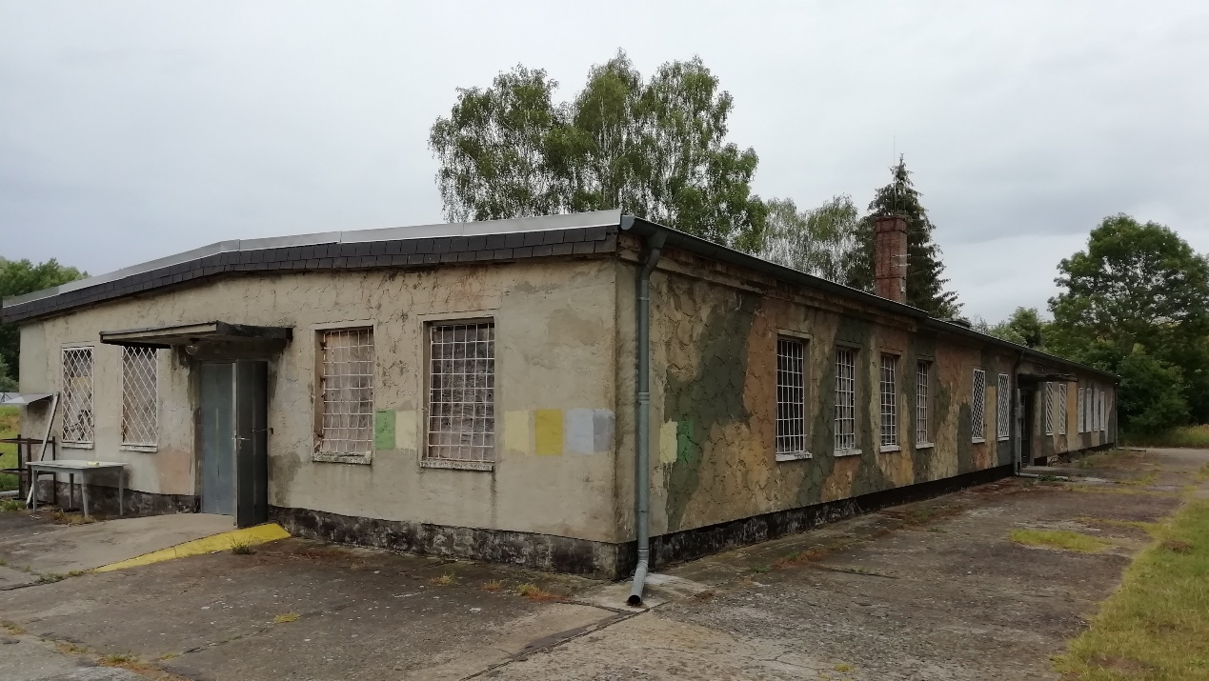
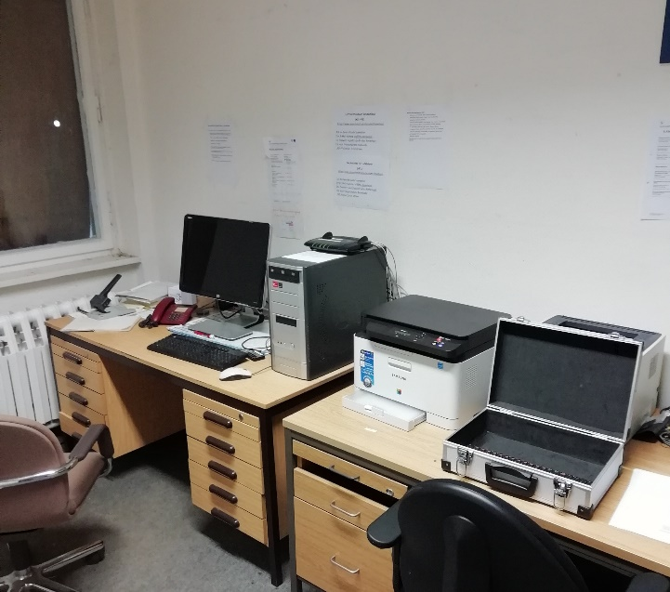
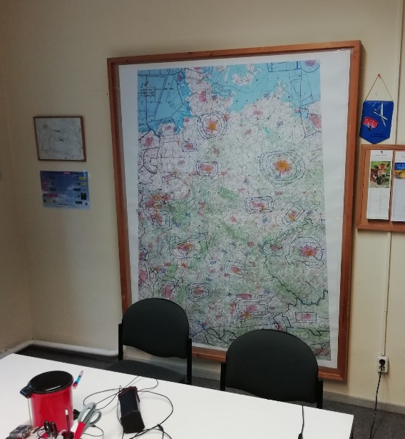
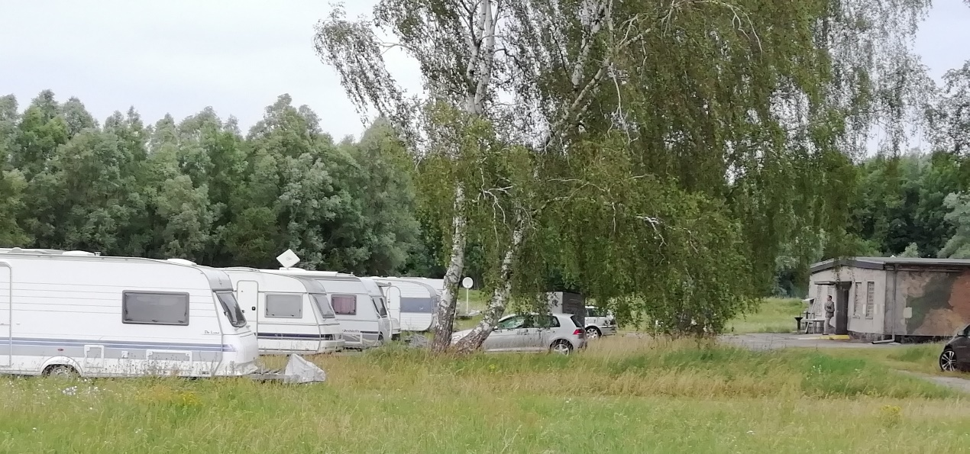
Flachbau außen
Flachbau innen; Computerraum
Flachbau innen; Flugvorbereitungs-raum

Slide 11
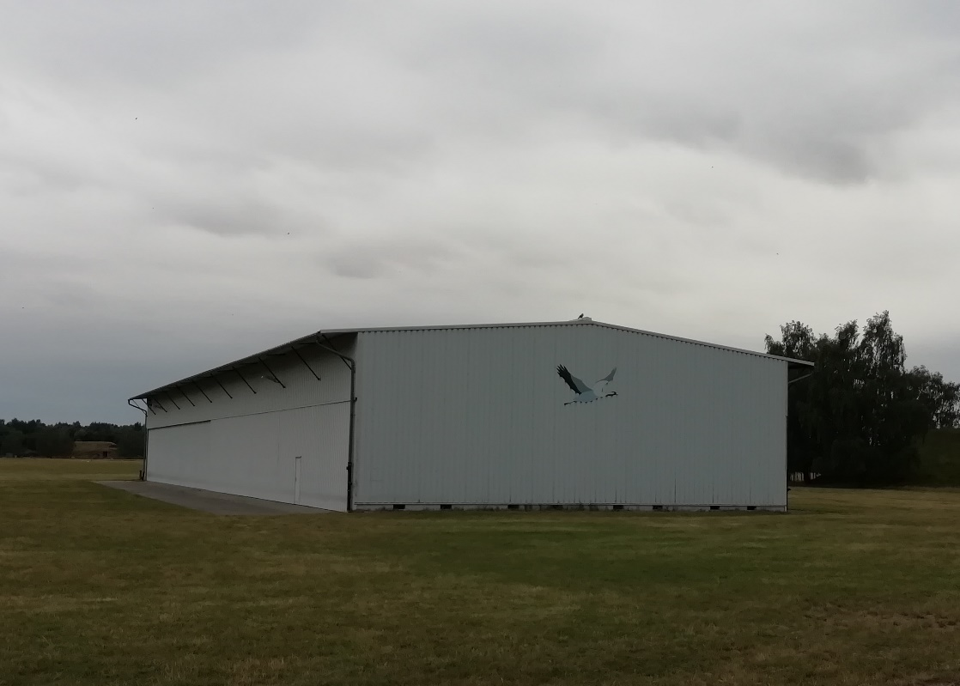
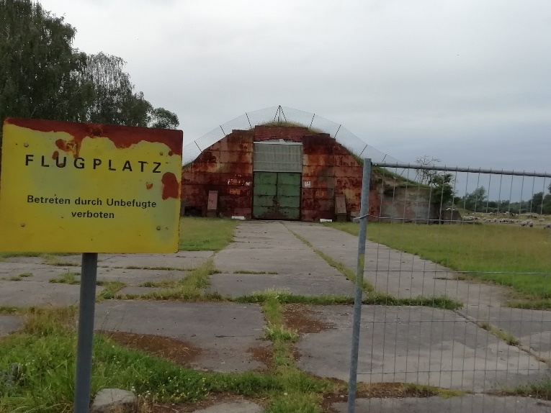
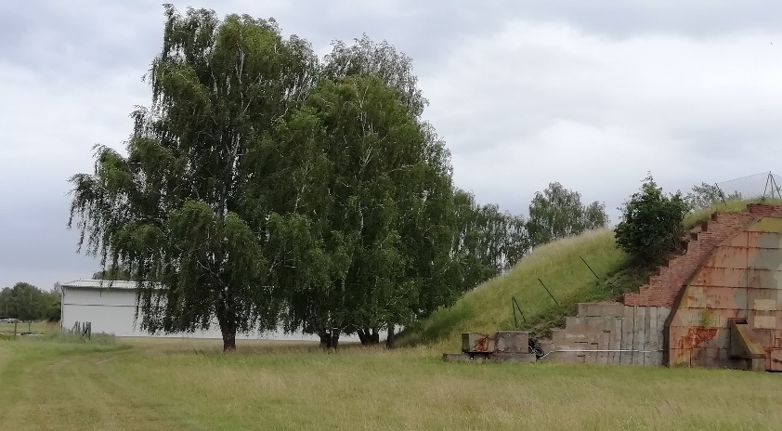
Flugzeughalle
West-Shelter (Mähwerk, Startwagen, etc.)
Ost-Shelter (Bagger, Lkw, Flgz.anhänger)

Slide 12
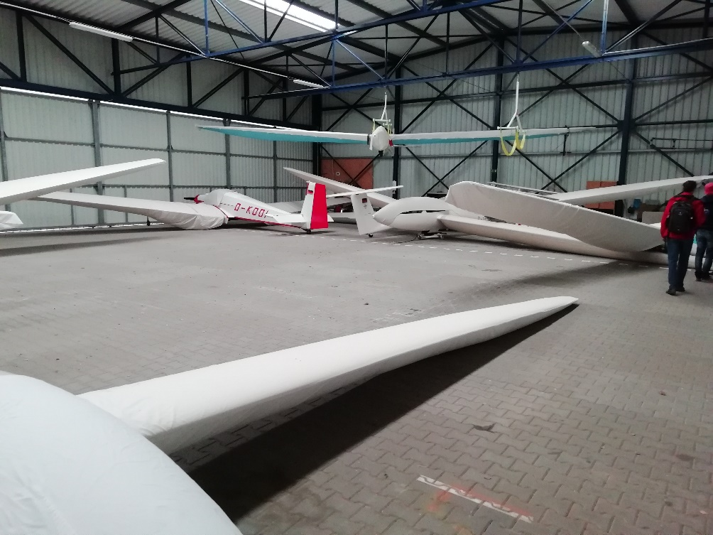
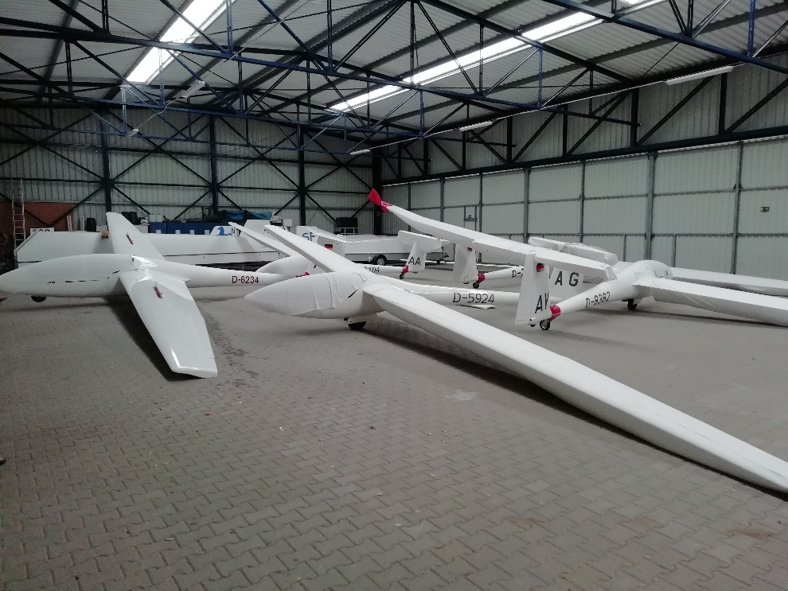
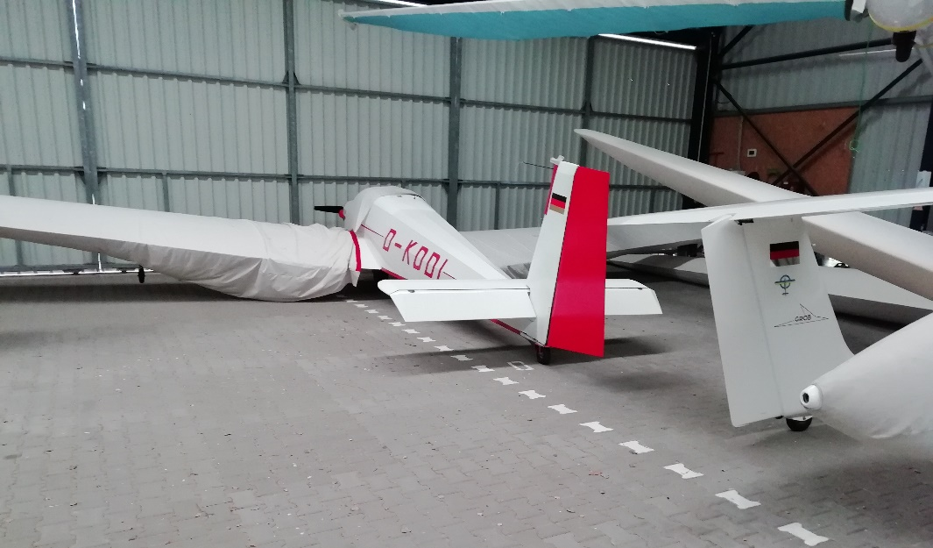
Flugzeughalle FTV Spandau-Seite (15 %)
Flugzeughalle Kranich-Seite (85 %)

Slide 13
Kostenteilung - Details
laufende auszahlungsrelevanten Bewirtschaftungskosten, Beispiele:
Laufende Kosten Flachbau Heizöl, Abwasser, Strom, Telefon und Internet, Gebäudeversicherung, ICAO Karte, Flug-Software (AIP), Gebäudereparaturen (bspw. Brunnenpumpe, Heizung), Trinkwasserprüfung und ggf. -Desinfektion, Feuerlöscherprüfung, etc.
Laufende Kosten Flugplatz Haftpflichtversicherung, Gebühren LuBB, Platzwart Klaus Schmidt, Entsorgungsgebühren
Laufende Kosten Maschinen und Geräte (Schwadmäher, Trecker, Radlader, Kipper, etc). Treibstoffe (Diesel); Reparaturen (bspw. Mähwerk; John Deere Trecker); Ersatz- und Verschleißteile (bspw. Messer für Mäher, Eggennetz)
Baustunden
bspw. für Bewirtschaftung des Platzes (Rasenmähen, Walzen, etc.), Reparaturen an IG Geräten (Mähwerk, Trecker, Walzengestell)

Slide 14
Kostenteilung – Details
Lastenausgleich für die Benutzung des Flugplatzes und des Wertverlustes durch (Afa) des Flachbaus und der Maschinen und Geräte, die zu 2/3 dem LSC und nur zu 1/3 dem FTV gehören
Zuordnung der Einnahmen zu den Vereinen (Wohnwagenabstellplatz, Unterkunft)
Wir wollen die von unseren Mitgliedern vereinnahmten Vergütungen nicht an die IG abführen, sondern nur die entstehenden Kosten tragen - FTV fordert die Verteilung der Einnahmen.

Slide 15
Datenanalyse
Jahr | Piloten LSC | Piloten LSC (%) | Piloten FTV | Piloten FTV (%) | Starts LSC | Starts LSC (%) | Starts FTV | Starts FTV (%)
2009 | 65 | 68% | 30 | 32% | 2069 | 62% | 1284 | 38%
2010 | 74 | 69% | 34 | 31% | 2142 | 71% | 885 | 29%
2011 | 76 | 67% | 38 | 33% | 2145 | 67% | 1066 | 33%
2012 | 64 | 64% | 36 | 36% | 1921 | 60% | 1293 | 40%
2013 | 56 | 63% | 33 | 37% | 1560 | 59% | 1082 | 41%
2014 | 57 | 68% | 27 | 32% | 1541 | 62% | 961 | 38%
2015 | 60 | 63% | 35 | 37% | 1826 | 68% | 878 | 32%
2016 | 54 | 62% | 33 | 38% | 1450 | 62% | 889 | 38%
2017 | 47 | 61% | 30 | 39% | 1071 | 54% | 928 | 46%
2018 | 50 | 60% | 33 | 40% | 1296 | 53% | 1158 | 47%
2019 | 49 | 60% | 32 | 40% | 1324 | 58% | 969 | 42%

Slide 16
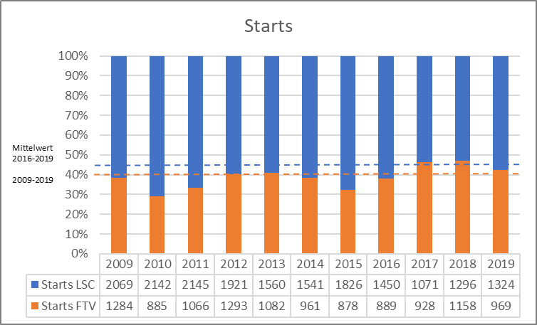

Slide 17
Aktive Piloten 2018
lfd. Nr. | LSC Kranich |  | FTV Spandau
1 | Adamczyk | Alexander | Akan | Mustafa
2 | Adamczyk | Stefan | Ammersbach | Nicolas
3 | Adamczyk | Kerstin | Bernhardt | Dirk
4 | Adamczyk | Fabienne | Bock | Kevin
5 | Adamczyk | Vincent | Braun | Birgitt
6 | Assmann | Alexander | Damlakhi | Mohamed Ali
7 | Bannwitz | Dominik | de Vries | Daniel
8 | Beeskow | Melanie | Dörner | Bernd
9 | Bieler | Juri | Ecke | Tobias
10 | Böhler | Andreas | Eder | David
11 | Brieske | Malte | Ehmke | Eggert
12 | Deinert | Fabian | Eisenhardt | Nico
13 | Droseltis | Alexandros | Graeper | Michael
14 | Eberstein | Rüdiger | Hülzer | Stefan
15 | Eckl | Hubert | Klein | Lothar-Erich
16 | Eichelbaum | Reinhard | Koenig | Ronald
17 | Freier | Philipp | Koenig | Mike
18 | Fydrich | Gerhard | Krumrey | Lars
19 | Hanschke | Thomas | Krupke | Bertold
20 | Hausburg | Andreas | Latkowski | Peter-Michael
21 | Hendrischke | Thomas | Mahra | Nayef
22 | Hinz | Carsten | Miosge | Bernd
23 | Just | Martin | Munzinger | Rolf
24 | Kader | Martin | Rahmoni | Mizhgoni
lfd. Nr. | LSC Kranich |  | FTV Spandau
25 | Kempe | Bernhard | Rohland | Frank
26 | Kempe | Margit | Schlie | Bernhard
27 | Klar | Peter | Schneider | Uwe
28 | Klein | Kolja | Schuchter | Axel
29 | Klein | Peter | Shah | Mohammed
30 | Köppen | Arndt | Siems | Jannes
31 | Korthaus | Ingo | von Orlow | Stephan
32 | Krägeloh | Carsten | Werdin | Justin
33 | Krause | Elias | Wilke | Harald
34 | Luckner | Robert
35 | Messerschmitt | Walter
36 | Messerschmitt | Luik
37 | Möller | Olaf
38 | Naumann | Ronald
39 | Orth | Paul
40 | Pflug | Michael
41 | Pflug | Marvin
42 | Sandner | Felix
43 | Sandner | Tilo
44 | Schlaugies | Daniel
45 | Schulze | Matthias
46 | Seidler | Ramon
47 | Speck | Melanie
48 | Treiber-Eckl | Monika
49 | Trespe | Anna
50 | Westphal | Daniel
FTV 33 (40 %)
LSC 50 (60 %)

Slide 18
Aktive Piloten 2019
lfd. Nr. | LSC Kranich |  | FTV Spandau
1 | Adamczyk | Alexander | Akan | Mustafa
2 | Adamczyk | Stefan | Ammersbach | Nicolas
3 | Adamczyk | Kerstin | Bernhardt | Dirk
4 | Adamczyk | Fabienne | Braun | Birgitt
5 | Adamczyk | Vincent | Dörner | Bernd
6 | Assmann | Alexander | Ehmke | Eggert
7 | Bannwitz | Dominik | Eisenhardt | Nico
8 | Beeskow | Melanie | Fischer | Tanyel
9 | Bieler | Juri | Fischer | Sascha
10 | Böhler | Andreas | Graeper | Michael
11 | Brieske | Malte | Güsselfeld | Jonas
12 | Calderhead | Arthur | Hülzer | Stefan
13 | Deinert | Fabian | Klein | Lothar-Erich
14 | Eberstein | Rüdiger | Koenig | Ronald
15 | Eckl | Hubert | Koenig | Mike
16 | Eichelbaum | Reinhard | Krumrey | Lars
17 | Freier | Philipp | Krupke | Bertold
18 | Hausburg | Andreas | Mahra | Nayef
19 | Hendrischke | Thomas | Mansky | Betram
20 | Hinz | Carsten | Miosge | Bernd
21 | Honey | Christian | Munzinger | Rolf
22 | Kader | Martin | Rahmoni | Mizhgoni
23 | Kempe | Bernhard | Rohland | Frank
24 | Kempe | Margit | Salzmann | Dayo
lfd. Nr. | LSC Kranich |  | FTV Spandau
25 | Klar | Peter | Schlie | Bernhard
26 | Klein | Kolja | Schneider | Uwe
27 | Klein | Peter | Schuchter | Axel
28 | Köppen | Arndt | Shah | Mohammed
29 | Korthaus | Ingo | Siems | Jannes
30 | Krägeloh | Carsten | von Orlow | Stephan
31 | Krause | Elias | Werdin | Justin
32 | Lang | Ulf | Wilke | Harald
33 | Luckner | Robert
34 | Messerschmitt | Walter
35 | Mikaelov | Alexandr
36 | Möller | Olaf
37 | Naumann | Ronald
38 | Obradovic | Damien
39 | Pflug | Michael
40 | Pflug | Marvin
41 | Sandner | Felix
42 | Schlaugies | Daniel
43 | Schulze | Matthias
44 | Schumann | Anita
45 | Seidler | Ramon
46 | Stolper | Jola
47 | Stolper | Sören
48 | Treiber-Eckl | Monika
49 | Westphal | Daniel
FTV 32 (40 %)
LSC 49 (60 %)

Slide 19
Fusion von LSC und FTV
Mündliche Erläuterung
Diskussions-Eckpunkte
Beide Vereine unterkritisch in Bezug auf Mitglieder
Zukünftige Mitgliederentwicklung => finanzielle Last + Last durch Wartung/Instandhaltung + Platzpflege + Administrationsaufwand?
Entwicklung des Flugsports allgemein
„eingezahltes / bezahltes“ Vermögen LSC (85 % der Halle; 2/3 von Gelände und Flachbau; Flugzeugpark, usw.)
Grundsatzhaltung FTV
Randbedingungen (bspw. Steuern)

